Slide 1
ГЛАВНА ДИРЕКЦИЯ – УПРАВЛЕНИЕ НА ТЕРИТОРИАЛНОТО СЪТРУДНИЧЕСТВО
ИНФОРМАЦИЯ ОТНОСНО ИЗПЪЛНЕНИЕТО НА ПРОГРАМИТЕ ЗА ТЕРИТОРИАЛНО СЪТРУДНИЧЕСТВО ПРЕЗ 2016 г. И ПРЕДСТОЯЩИТЕ ПРОЦЕДУРИ ПРЕЗ ПЪРВОТО ПОЛУГОДИЕ НА 2017 г.

Slide 2
ПРОГРАМИ ЗА ТЕРИТОРИАЛНО СЪТРУДНИЧЕСТВО, В КОИТО ЮГОЗАПАДНИЯ РЕГИОН НА РЕПУБЛИКА БЪЛГАРИЯ УЧАСТВА ПРЕЗ 2016 година
КОМПОНЕНТ ТРАНСГРАНИЧНО СЪТРУДНИЧЕСТВО
3 програми - БЪЛГАРИЯ – МАКЕДОНИЯ, БЪЛГАРИЯ – СЪРБИЯ, ГЪРЦИЯ – БЪЛГАРИЯ
КОМПОНЕНТ ТРАНСНАЦИОНАЛНО СЪТРУДНИЧЕСТВО
ОПЕРАТИВНА ПРОГРАМА ЗА ТРАНСНАЦИОНАЛНО СЪТРУДНИЧЕСТВО – ДУНАВ
ОПЕРАТИВНА ПРОГРАМА ЗА ТРАНСНАЦИОНАЛНО СЪТРУДНИЧЕСТВО БАЛКАНИ-СРЕДИЗЕМНО МОРЕ
КОМПОНЕНТ МЕЖДУРЕГИОНАЛНО СЪТРУДНИЧЕСТВО
2 програми - ИНТЕРРЕГ ЕВРОПА, УРБАКТ

Slide 3
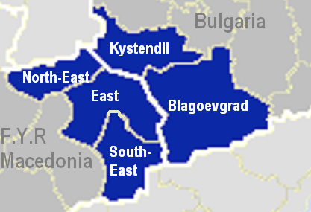
ПРОГРАМА ЗА ТРАНСГРАНИЧНО СЪТРУДНИЧЕСТВО
БЪЛГАРИЯ – МАКЕДОНИЯ 2014-2020
ИЗБИРАЕМА ОБЛАСТ:
ЗА БЪЛГАРИЯ 2 ОБЛАСТИ:
КЮСТЕНДИЛ И БЛАГОЕВГРАД
ЗА МАКЕДОНИЯ 3 РЕГИОНА : СЕВЕРОИЗТОЧЕН, ИЗТОЧЕН И ЮГОИЗТОЧЕН РАЙОН
БЮДЖЕТ – 19 461 690 евро
Първа покана за проектни предложения: Набирането на проектни предложения приключи на 25 Януари 2016 година
Общата сума по Първата покана за набиране на проектни предложения е 7 240 469 евро
Брой подадени проектни предложения: 213
www.ipa-cbc-007.eu/

Slide 4
ПРОГРАМА ЗА ТРАНСГРАНИЧНО СЪТРУДНИЧЕСТВО
БЪЛГАРИЯ – МАКЕДОНИЯ 2014-2020
Представен допълнителен финансов ресурс в размер на 3 357 419 евро , предвиден за 2018 година
Общият брой на одобрените проекти е 46 разпределени в три основни направления – мерки, свързани с подобряване на околната среда, подпомагане развитието на туризма, подобряване на конкурентноспособността на трансграничния регион на обща стойност 10 134 755 евро
Сключени договори към момента – 45
Област Благоевград – 12 проекта на обща стойност 1 470 410 евро;
Област Кюстендил – 6 проекта на обща стойност 1 258 279 евро;
Първо полугодие на 2017 г. – изпълнение на финансираните проекти.

Slide 5
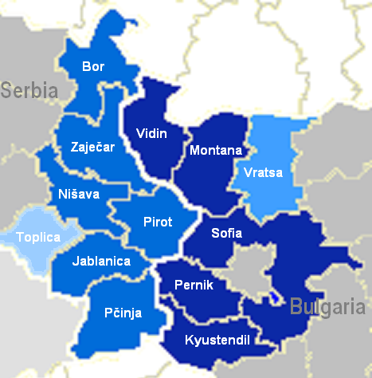
ПРОГРАМА ЗА ТРАНСГРАНИЧНО СЪТРУДНИЧЕСТВО
БЪЛГАРИЯ – СЪРБИЯ 2014-2020
ИЗБИРАЕМА ОБЛАСТ:
ЗА БЪЛГАРИЯ 6 ОБЛАСТИ:
ВИДИН, МОНТАНА, СОФИЯ ОБЛАСТ , ПЕРНИК, КЮСТЕНДИЛ И ВРАЦА
ЗА СЪРБИЯ 7 ОБЛАСТИ:
БОР, ЗАЙЧАР, НИШ, ПИРОТ, ЯБЛАНИЦА, ПЧИНЯ И ТОПЛИЦА
БЮДЖЕТ – 34 102 256 евро
www.ipacbc-bgrs.eu
Първа покана за проектни предложения: Набирането на проектни предложения приключи на 18 Януари 2016 година
Общата сума по Първата покана за набиране на проектни предложения е 12 687 304, 24 евро
Брой подадени проектни предложения: 388
www.ipacbc-bgrs.eu/

Slide 6
ПРОГРАМА ЗА ТРАНСГРАНИЧНО СЪТРУДНИЧЕСТВО
БЪЛГАРИЯ – СЪРБИЯ 2014-2020
Предоставен допълнителен финансов ресурс в размер на 5 883 125 евро, предвиден за 2018 година
Общият брой на одобрените проекти е 37 разпределени в три основни направления – “Устойчив туризъм”, „Младежи“ и „Околна среда“ на обща стойност 18 570 429 евро
Сключени договори към момента – 33
София-град – 1 проект на обща стройност 587 856;
София-област – 6 проекта на обща стойност 2 442 869 евро;
Област Перник – 2 проекта на обща стойност 1 106 354 евро;
Област Кюстендил – 1 проект на обща стойност 591 871евро;
Първо полугодие на 2017 г. – изпълнение на финансираните проекти.

Slide 7
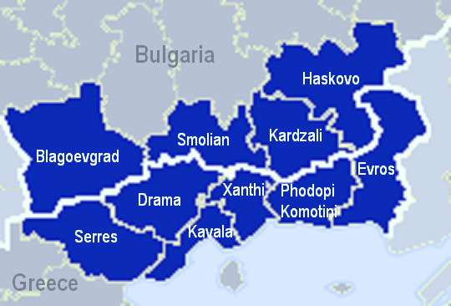
ПРОГРАМА ЗА ТРАНСГРАНИЧНО СЪТРУДНИЧЕСТВО
ГЪРЦИЯ - БЪЛГАРИЯ 2014-2020
ИЗБИРАЕМА ОБЛАСТ
ЗА ГЪРЦИЯ – 7 ПРЕФЕКТУРИ:
ЕВРОС, KАВАЛА, КСАНТИ, РОДОПИ, ДРАМА, СОЛУН, СЕРЕС
ЗА БЪЛГАРИЯ – 4 ОБЛАСТИ : БЛАГОЕВГРАД, СМОЛЯН, KЪРДЖАЛИ, ХАСКОВО
БЮДЖЕТ – 129 695 569 евро
www.interreg.gr
Втора покана за проектни предложения по (Приоритетна ос 2: Устойчив и приспособим към климата трансграничен регион и Приоритетна ос 4: Трансграничен регион с висока степен на социално приобщаване). Набирането на проектни предложения приключи на 31 Март 2016 година – получени 211 проекта
Общата сума по настоящата покана е в размер на 35 200 000 евро
Очаква се финалната оценка на проектните предложения да приключи през първата половина на 2017 г.

Slide 8
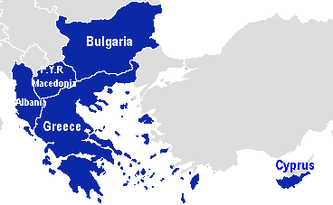
ПРОГРАМА ЗА ТРАНСНАЦИОНАЛНО СЪТРУДНИЧЕСТВО
БАЛКАНИ-СРЕДИЗЕМНО МОРЕ
3 ДЪРЖАВИ-ЧЛЕНКИ НА ЕС:
ГЪРЦИЯ, БЪЛГАРИЯ, КИПЪР
2 ДЪРЖАВИ КАНДИДАТ-ЧЛЕНКИ
НА ЕС:
МАКЕДОНИЯ, АЛБАНИЯ
БЮДЖЕТ – 39 727 652 евро
Първа покана по програмата. Набирането на проектни предложения приключи на 26 Април 2016 година – получени 273 проекта
Общият бюджет по поканата възлиза на 20 132 788 евро
Очаква се финалната оценка на проектните предложения да приключи през първата половина на 2017 г.
www.interreg.gr

Slide 9
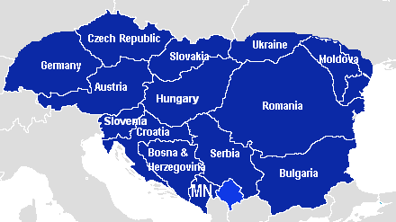
ПРОГРАМА ЗА ТРАНСНАЦИОНАЛНО СЪТРУДНИЧЕСТВО
ДУНАВ
9 ДЪРЖАВИ-ЧЛЕНКИ НА ЕС:
АВСТРИЯ, БЪЛГАРИЯ, ГЕРМАНИЯ, РУМЪНИЯ, СЛОВАКИЯ, СЛОВЕНИЯ, УНГАРИЯ, ХЪРВАТСКА, ЧЕХИЯ
5 ДЪРЖАВИ КАНДИДАТКИ, ПОТЕНЦИАЛНИ КАНДИДАТКИ и ТРЕТИ СТРАНИ:
БОСНА И ХЕРЦЕГОВИНА, МОЛДОВА, СЪРБИЯ, УКРАЙНА, ЧЕРНА ГОРА,
БЮДЖЕТ - 268 907 429 евро
Втори етап по Първа покана. Набирането на проектни предложения приключи на 9 Май 2016 година
През месец декември 2016 г. предстои одобрение на проектните предложения, изпълнили поставените условия, в които участват 32 партньора от Югозападен район.
Втората покана за предложения по програма „Дунав“ се очаква да бъде отворена през първата половина на 2017 г. Втората покана за предложения ще се състои от един етап - подаване на Формуляр за кандидатстване.
www.southeast-europe.net

Slide 10
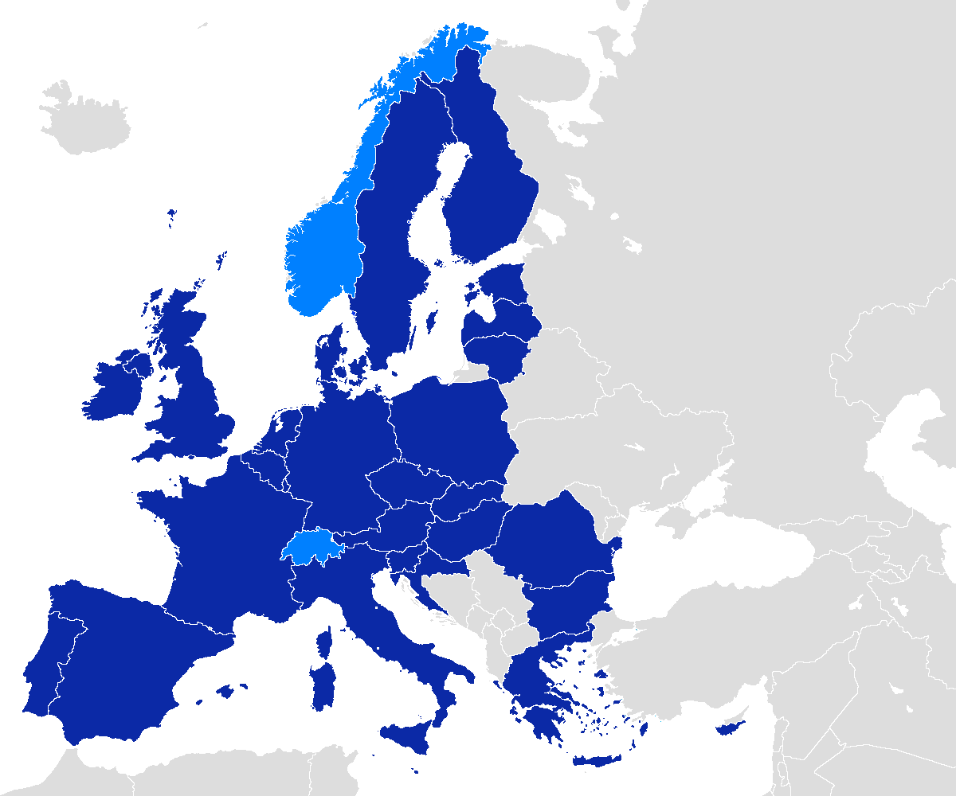
ПРОГРАМА ЗА МЕЖДУРЕГИОНАЛНО СЪТРУДНИЧЕСТВО ИНТЕРРЕГ ЕВРОПА 2014-2020
ИЗБИРАЕМА ОБЛАСТ:
30 ДЪРЖАВИ :
EU-28, НОРВЕГИЯ И ШВЕЙЦАРИЯ
БЮДЖЕТ – 426 309 550 евро
УПРАВЛЯВАЩ ОРГАН: ЛИЛ – ФРАНЦИЯ
www.interreg4c.eu
ПРИОРИТЕТИ
Научни изследвания, технологично развитие и иновации
Конкурентоспособност на малките и средни предприятия
Икономика с ниска въглеродна интензивност
Околна среда и ресурсна ефективност

Slide 11
ПОКАНИ ЗА ПРОЕКТНИ ПРЕДЛОЖЕНИЯ:
В първата покана по програма ИНТЕРРЕГ ЕВРОПА бяха подадени 261 проектни предложения с участието на 77 български партньора, от които 4 Водещи партньори. На 9 февруари 2016 г. Одобрени са 64 проектни предложения с общ бюджет от ЕФРР - 99 153 653 евро. В първа покана участват 7 български партньора от Югозападен район.
Втората покана за проектни предложения беше отворена в периода 5 април – 13 май 2016 г. с подадени общо 211 проектни предложения. Одобрени са 66 проектни предложения с 5 български партньора от Югозападен район.
Очаква се трета покана да бъде обявена на 1 март и да продължи до 30 юни 2017 г.

Slide 12
ПРОГРАМА ЗА МЕЖДУРЕГИОНАЛНО СЪТРУДНИЧЕСТВО УРБАКТ III 2014-2020 г.
ИЗБИРАЕМА ОБЛАСТ:
30 ДЪРЖАВИ :
EU-28, НОРВЕГИЯ И ШВЕЙЦАРИЯ
БЮДЖЕТ – 96 324 550 евро
УПРАВЛЯВАЩ ОРГАН: ГЕНЕРАЛНИЯТ КОМИСАРИАТ ЗА РАВНОПОСТАВЕНОСТ НА ТЕРИТОРИИТЕ – ФРАНЦИЯ
www.urbact.eu
СПЕЦИФИЧНИ ПРИОРИТЕТИ
Изграждане на капацитет
Планиране на дейности
Изпълнение
Капитализиране и разпространение на резултатите

Slide 13
ПОКАНИ ЗА ПРОЕКТНИ ПРЕДЛОЖЕНИЯ:
По първите две покани по програмата - за изграждане на „Мрежи за планиране на действия“ и „Мрежи за изпълнение“ има одобрени общо 27 проекта, с участието на 4 български партньора в 6 проекта, между които няма одобрени проекти с участието на партньори - градове от Югозападен район.
През месец декември ще бъде обявена покана за изграждане на „Добри практики“ с цел привличане на градове с опит в сферата на интегрираните градски политики. Тези от тях, които успешно бъдат номинирани, ще могат да участват като Водещи партньори съвместно с други градове-партньори в поканата за изграждане на „Мрежи за трансфер“, която се очаква да бъде отворена през 2017 г.

Slide 14
БЛАГОДАРЯ ВИ
ЗА
ВНИМАНИЕТО

